Slide 1
Водич за мониторинг на известувањето за родово засновано насилство
М-р Емилија Петреска-Камењарова

Slide 2
За Водичот
Една од активностите на АВМУ за спроведување во пракса на Конвенцијата на Советот на Европа за спречување и борба против насилството врз жените и домашното насилство (Истанбулската конвенција);
Изработен од г-а Катарине Сарикакис, експертка на Советот на Европа, ангжирана во рамките на проектот ЈУФРЕКС2 „Слобода на изразување и слобода на медиумите во Република Северна Македонија“ спроведуван од СоЕ и Европската Унија.
Алатка што ќе биде користена при надзорот на програмите за да се утврди дали известувањето на радиодифузерите за случаи на родово засновано насилство (РЗН) е во согласност со Законот за аудио и аудиовизуелните медиумски услуги.
Ќе се користи во корелација со Водичот за мониторинг на говорот на омраза.

Slide 3
Содржи:
Пресек на состојбата со РЗН во земјава;
Објаснување на значењето и на регулацијата и на саморегулацијата за известувањето за РЗН;
Преглед на најважните меѓународни документи и на домашната легислатива;
Добри практики што треба да се следат при известувањето;
Обезбедува серија од прашања во однос на кои, при надзорот, треба да се анализира прилогот/програмата за која постои сомнеж дека не ги следи стандардите за известување за случаите на РЗН.
Дава јасни насоки за тоа како ќе се спроведува надзорот кои ќе им бидат познати и на медиумите со оглед на фактот дека тој е објавен и достапен на веб сајтот на регулаторното тело и се организират работилници.

Slide 4
Генерички прашања во контекст на сторијата/прилогот
Дали извештајот што опишува насилство остава некаков сомнеж дека тоа е насилен инцидент?
Дали извештајот е збунувачки во однос на прашањето на насилство врз жените?
Дали тонот што се користи за опишување на настанот на некој начин наведува на предрасуда, особено кон жртвата/преживеаното лице?
Дали извештајот го претставува настанот без контекстуални информации околу насилството врз жените?
Дали извештајот е склон кон минимизирање на опсегот и сериозноста на насилството врз жените на каков било начин, на пример преку сликите, кајронот/телопот, тонот на презентацијата, други аудио елементи, коментари?
Дали извештајот на каков било начин ги зајакнува, легитимира, нормализира или оправдува сексистичките ставови за жените и оправдува насилство?
Дали извештајот крши некој од професионалните стандарди?
Ако еден или повеќе одговори се „да“ се поставуваат подетални прашања.

Slide 5
Конкретни прашања за содржината на прилогот - 1
I. Дали жртвите/преживеаните лица се прикажани:
На каков било начин како слаби и на тој начин одговорни што не се заштитиле?
Како премногу глупави или премногу неодговорни што не се заштитиле?
Провокативни, сугестивни, дека „си го бараат“ особено на сексуален начин?
Стануваат жртва/преживеано лице поради нивната појава?
Дека на каков било начин „заслужуваат“ насилство поради нивното сексуално или културолошко морално однесување, нивното минато, етничка припадност или врски...?
На обвинувачки или понижувачки начин?
Одговорно на каков било начин за нападот?

Slide 6
Конкретни прашања за содржината на прилогот - 2
II. Приказ на насилникот/напаѓачот
Дали лицето/лицата се прикажани како:
Нестабилни?
„Чудовишта“?
Дека биле присилени да нападнат/злоупотребат?
Дека сториле кривично дело од страст?
Дека немале избор освен да го извршат насилното кривично дело?
Како насилни поради нивната раса/класа/образование, односно надвор од прифатените норми?
Приказ на настанот
Дали настанот е прикажан како:
Изолиран инцидент?
Вонреден инцидент што се истакнува во општество во кое генерално нема насилство?
Кривично дело од страст/чест, израз на „љубов“ и генерално од повисок културен „морал“?
„Жртвување“ за „општото добро“?
„Лекција“ и предупредување за други жени?
Приватна работа?
Претежно се припишува на „вонредни“ услови како што се технологија што промовира насилен говор?

Slide 7
Конкретни комуникациски алатки во известувањето – ЈАЗИК 1
I. Дали јазикот што се употребува е:
Непрецизен или неточен јазик при опишување на настанот?
Зборови со културолошко значење, особено со навредливо значење?
Повикува на осуда или оправдување на насилството врз жени?
Го прави насилството гламурозно или сензационалистичко?
Се употребува за „давање лекции“?
Создава секундарна виктимизација?
Стереотипен јазик?
Пасивен и сугерира вина?

Slide 8
Конкретни комуникациски алатки во известувањето – ЈАЗИК 2
I. Тон, кајрон, телоп...
Дали тонот на прилогот е жесток, груб или наметлив, особено во однос на преживеаните лица?
Дали тонот на прилогот е жесток или манипулативен, особено во однос на малолетниците?
Дали кајронот, телопот или други текстуални помагала погрешно ја наведуваат или погрешно ја претставуваат сторијата?
Дали е јазикот алатка која им служи на поставените прашања поврзани со насилникот, жртвата/преживеаното лице и настанот, односно дали прашањата се сугестивни или обвинувачки кон жртвата, дали некого поддржува со придавки или изрази, директно или индиректно?

Slide 9
Конкретни комуникациски алатки во известувањето – 3
II. Интервјуа со жртви/преживеани лица
Кршење на протокол и етика при интервјуа со деца или други ранливи поединци?
Откриени се името или лицето или други карактеристики на жртвата/преживеаното лице, или информациите во извештајот може да доведат до нивна идентификација без нивна согласност или судска дозвола?
Дали се користи преведувач кога е потребно?
Ако сторителот е интервјуиран - дали неговите ставови се прифатени и директно или индиректно се користат како оправдување за насилството? Ова исто така се постигнува ако се дозволат проблематични делови од интервјуто, а отсуствува коментар од страна на новинарот.
III. Дали визуелните материјали:
Се користат без дозвола од жртвата/преживеаното лице?
Ја претставува жртвата/преживеаното лице на неповолен начин и така сугерира вина? Дали сликите придонесуваат кон обвинувачки или деградирачки третман на жртвата/преживеаното лице?
Дали изборот на слики и нивното уредување е прецизно и дали го преставуваат настанот на точен начин и со покажување почит?
Сликите се премногу детални и вознемирувачки, а не пренесуваат суштински информации, туку служат за сензационализам во сторијата?
Дали сликите ги инфантилизираат или обезмоќува жените?

Slide 10
Конкретни комуникациски алатки во известувањето – 4
IV. Општо покривање
Дали известувањето ја загрозува понатамошната безбедност на жртвата/преживеаното лице или тие што зависат од неа?
Дали машкиот сторител на насилство е невидлив (дали преку текст или слика) во известувањето? Ова се прави преку фокусирање на настанот (насилството) „што ѝ се случува“ на жртвата/преживеаното лице.
Дали известувањето е нејасно и амбивалентно во однос на динамиката, влијанието и штетата од насилството врз жените?
Дали известувањето ја минимизира штетата од насилството? Чести алатки се тривијализирање на насилството и тврдењата на жените, како и дехуманизација на жените.
Дали известувањето произведува некои аргументи или сугестии што го оправдуваат насилството врз конкретна жртва/преживеано лице и/или насилство врз жени воопшто?

Slide 11
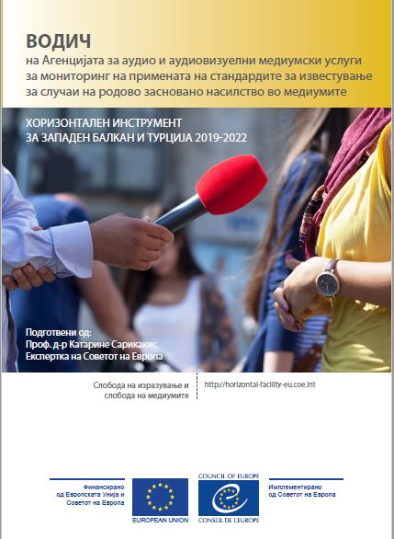
www.avmu.mk
Благодарам
e.petreska-kamenjarova@avmu.mk

